Slide 1
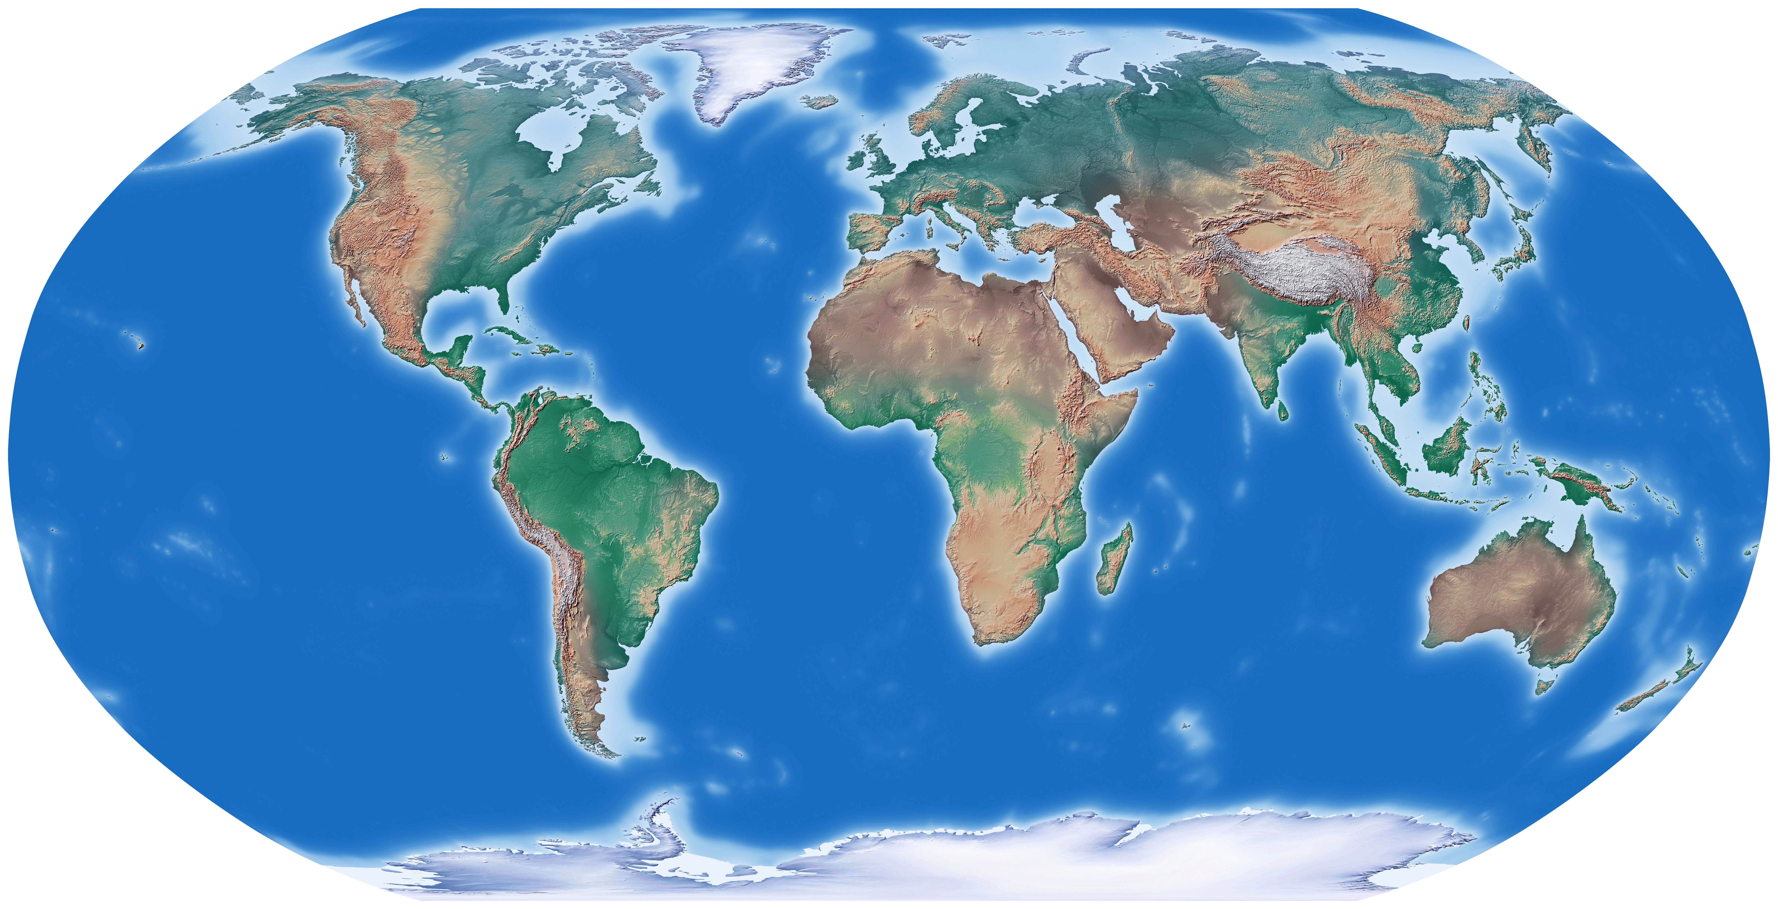
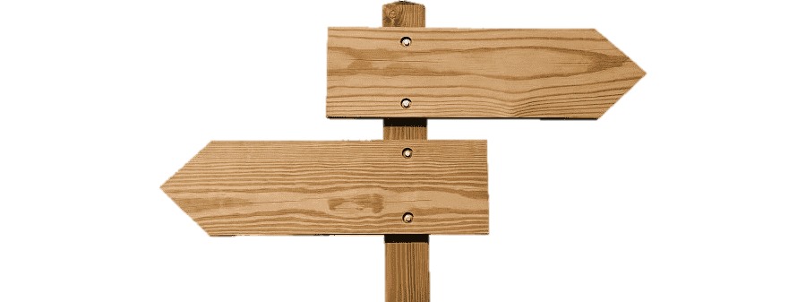
Est
Ouest

Slide 2
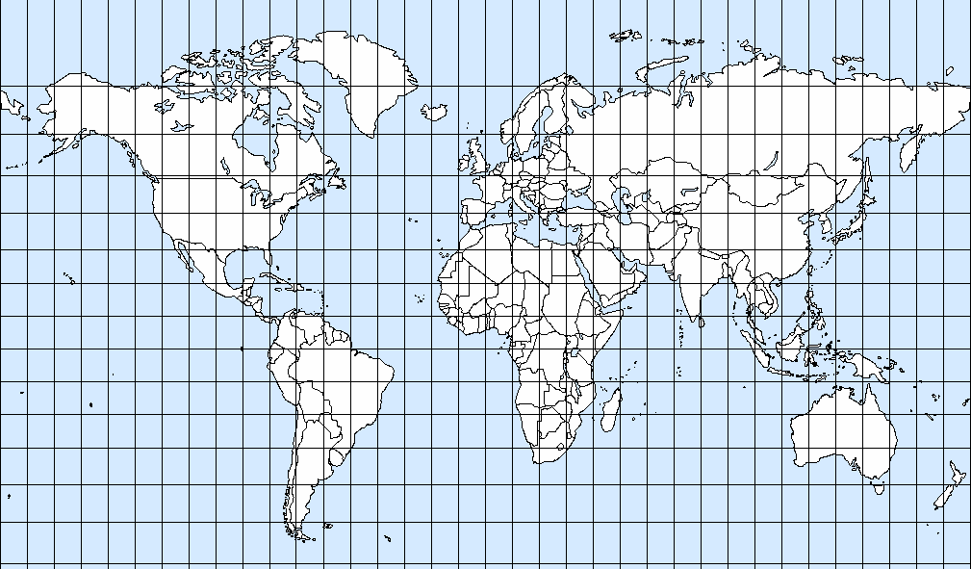
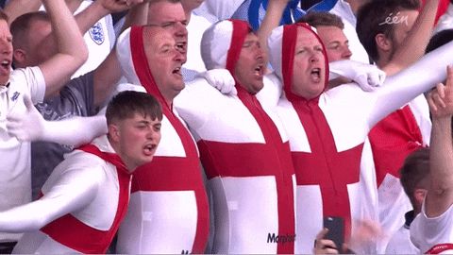
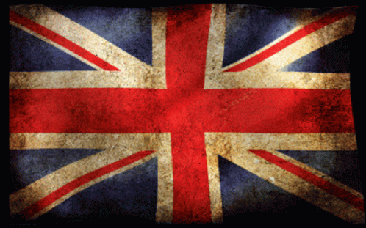
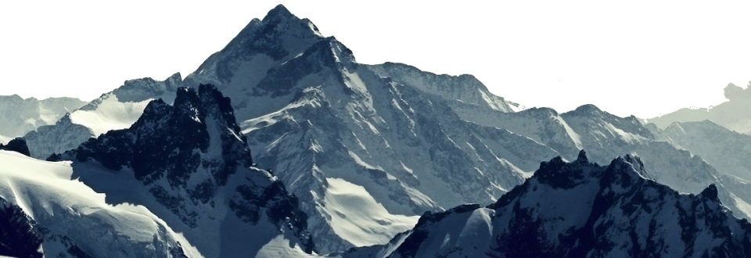
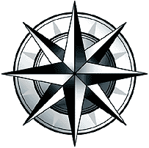
POURQUOI ?
Longitudes Ouest : 0 à 180°
Longitudes Est : 0 à 180°
Méridien de Greenwich 0°
Passe par l’Angleterre et coupe les Pyrénées en 2

Slide 3
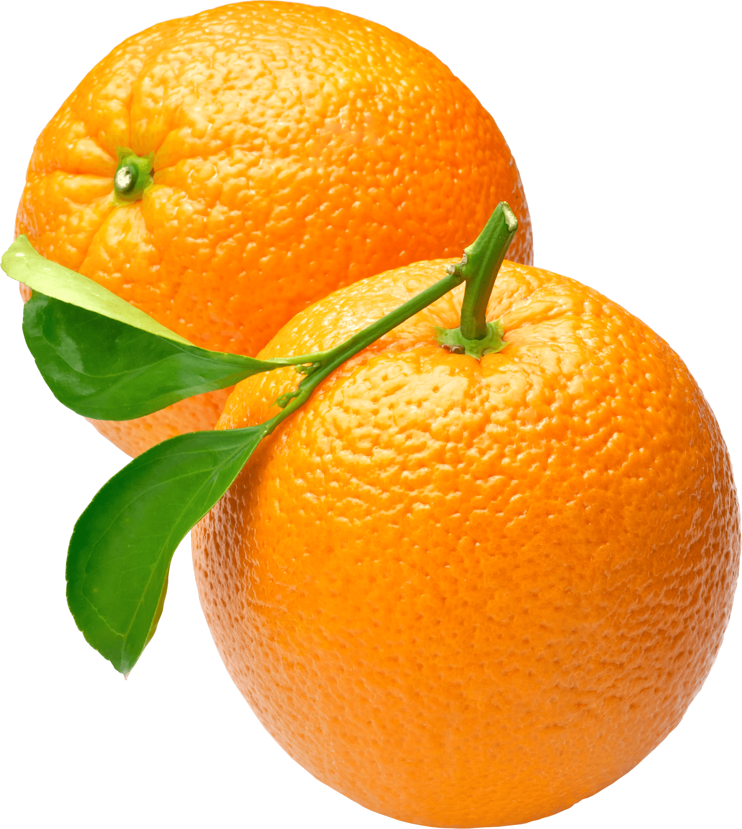
Où est l’est ?
Comment retenir ?
Où est l’est ?
OrangE
Ouest
Est
Méridien de Greenwich 0°

Slide 4
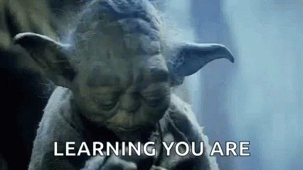

Slide 5
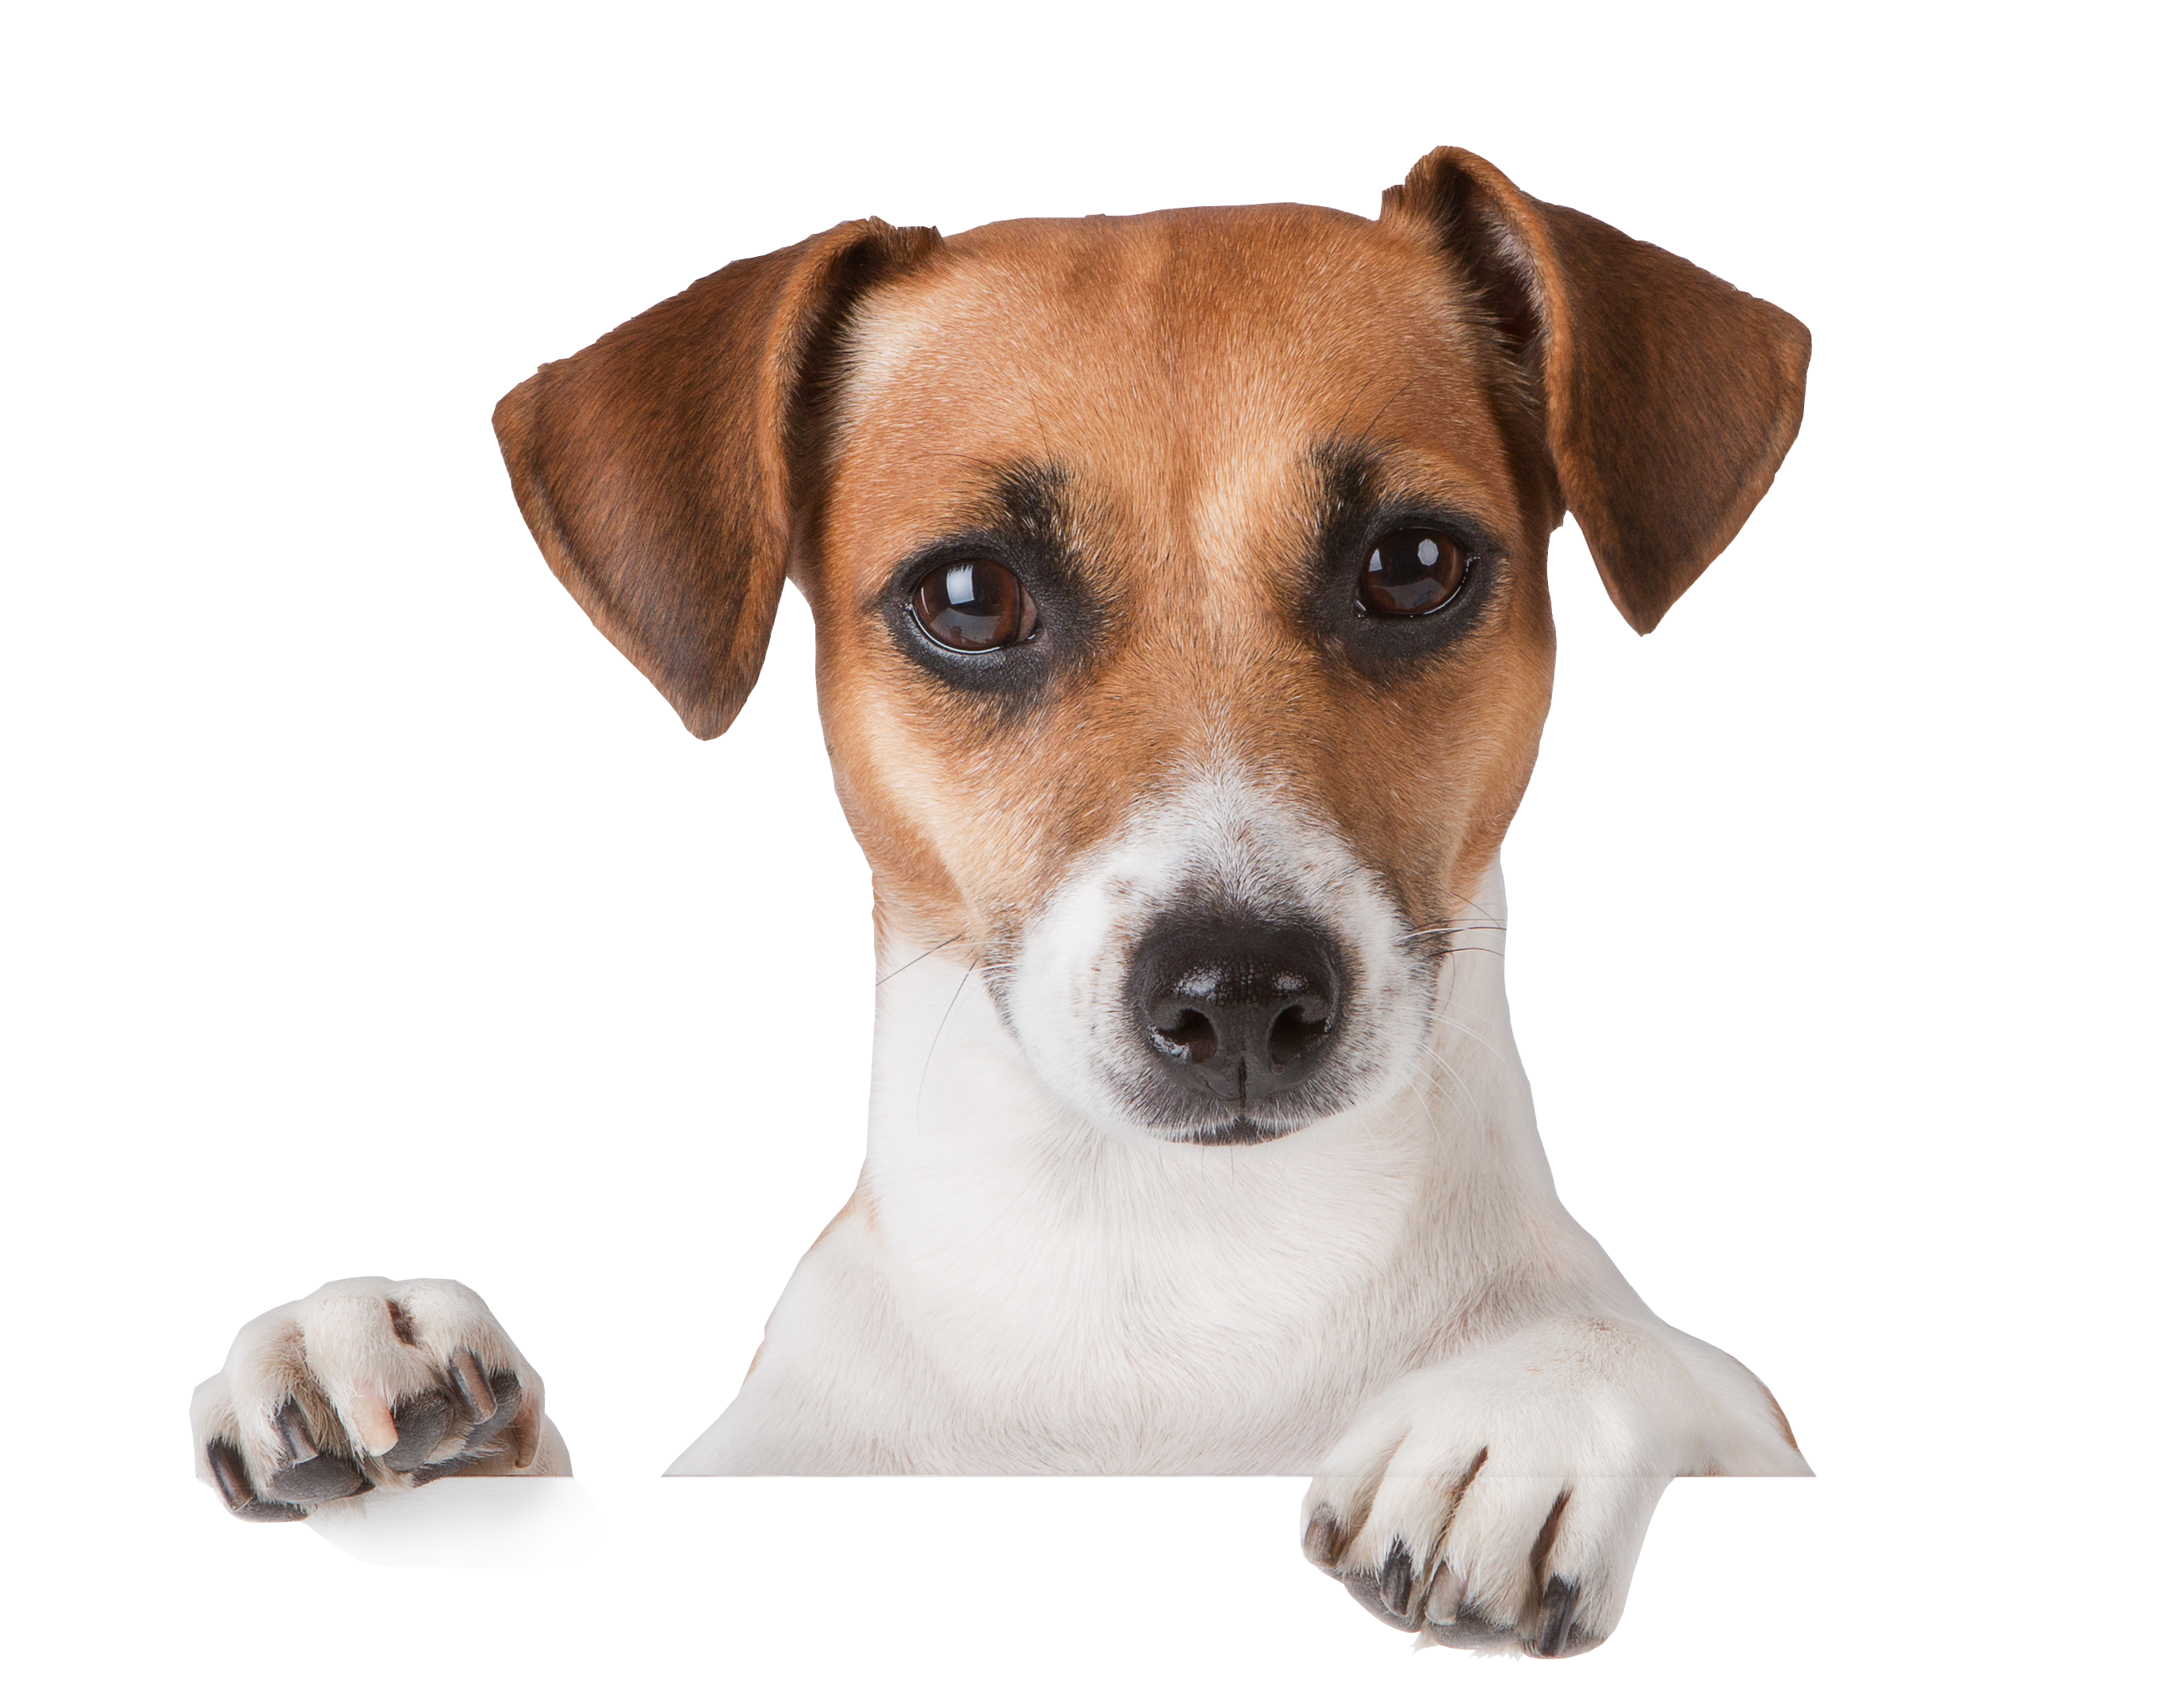
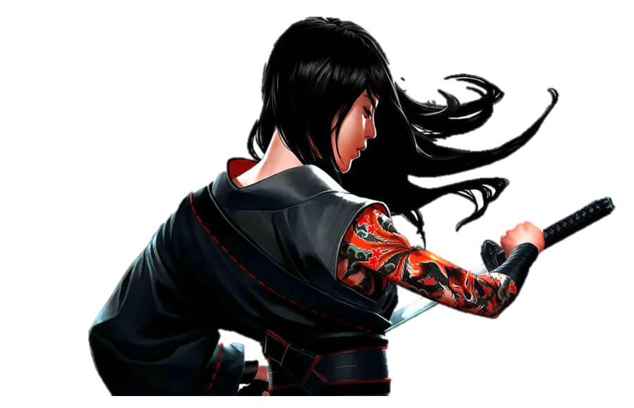

Slide 6
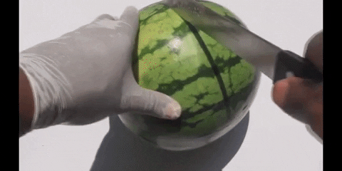
Hémisphère Nord
Équateur
Hémisphère Sud

Slide 7
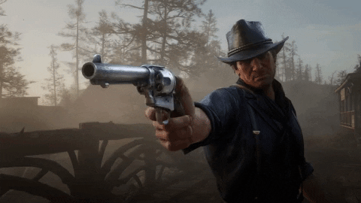
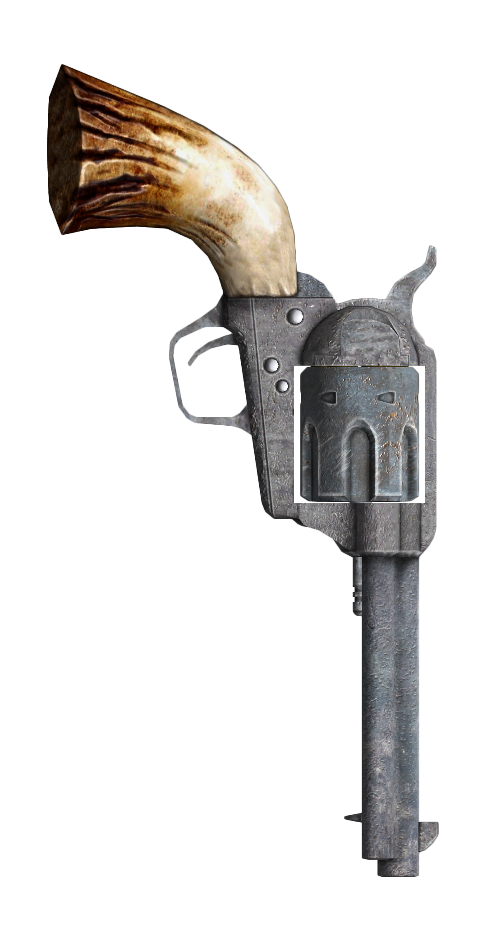
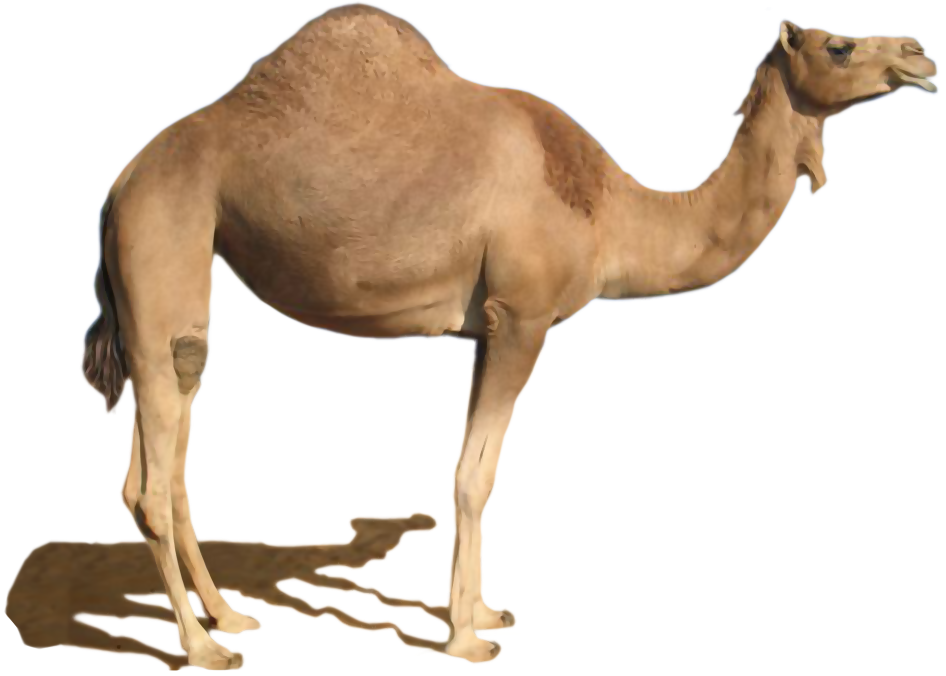
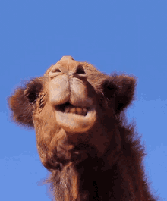
Comment retenir ?
Gâchette de l’Afrique (Golfe de Guinée)
Latitudes 0 à 90° Nord
Coupe l’Indonésie en 2
Équateur 0°
Latitudes 0 à 90° Sud
Bosse du chameau (équateur, Colombie)

Slide 8
Cercle polaire arctique
Tropique du Cancer
Équateur
Tropique du Capricorne
Cercle polaire antarctique

Slide 9
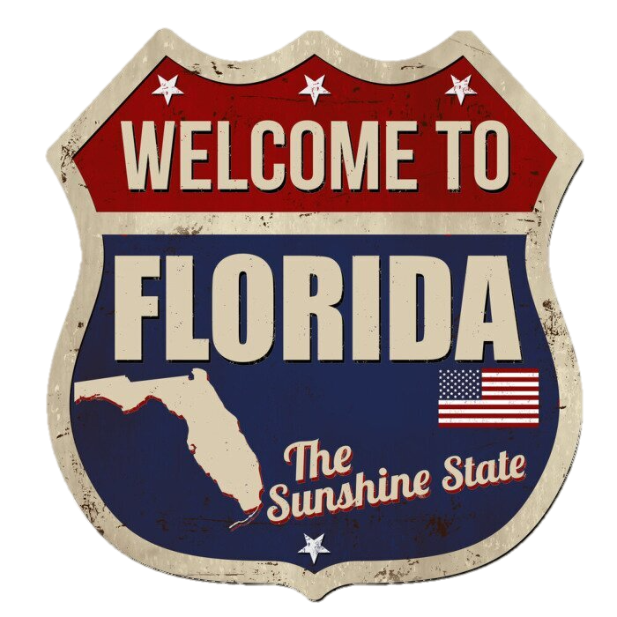
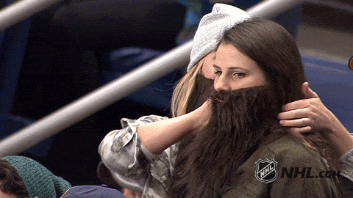
Sous la barbichette de la Floride
Comment retenir ?
Latitudes Nord 0 à 90°
Tropique du Cancer 23°27 N
Equateur 0°
Latitudes Sud 0 à 90°

Slide 10
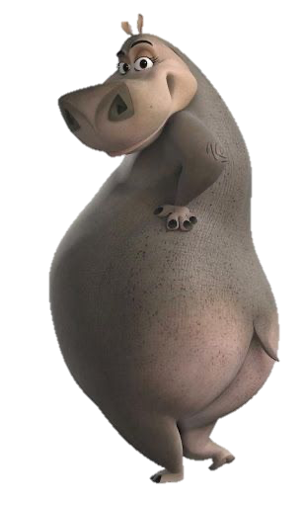
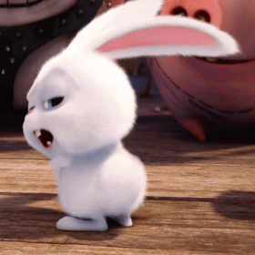
Comment retenir ?
Latitudes Nord 0 à 90°
Equateur 0°
Tropique du Capricorne 23°27 S
Latitudes Sud 0 à 90°
Sous les fesses de Madagascar

Slide 11
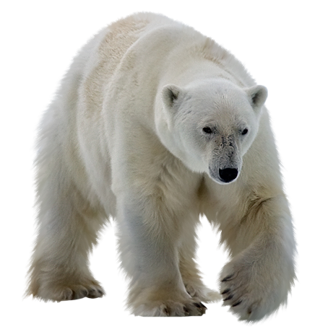
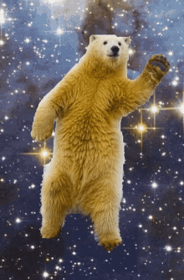
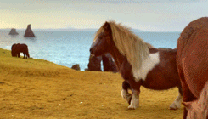
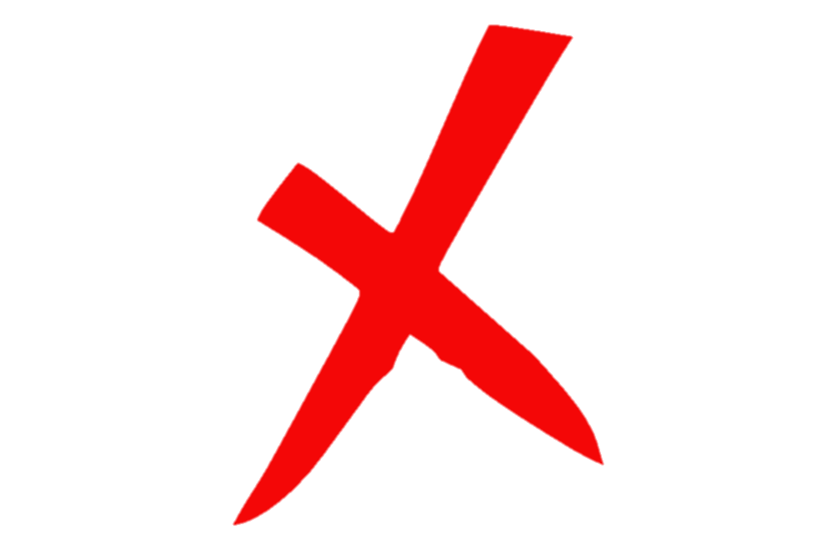
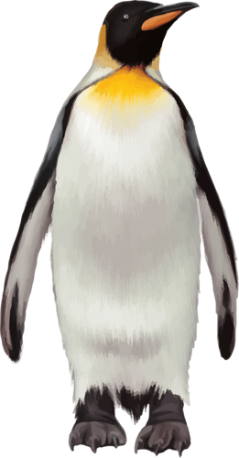
Comment retenir ?
Cercle polaire arctique 66°33 N
Latitudes Nord 0 à 90°
Equateur 0°
Latitudes Sud 0 à 90°
Cercle polaire antarctique 66°33 S

Slide 12
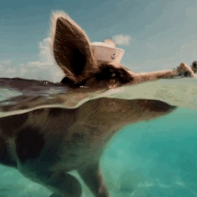
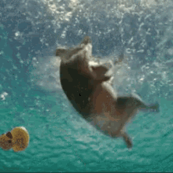
Comment retenir ?
Cercle polaire arctique
Tropique du Cancer
Dans « Cancer » et dans « arctique », il y a moins de lettre que dans
« Capricorne » et « antarctique ». Donc ils sont plus légers, et ne coulent pas !
Équateur
Tropique du Capricorne
Cercle polaire antarctique

Slide 14
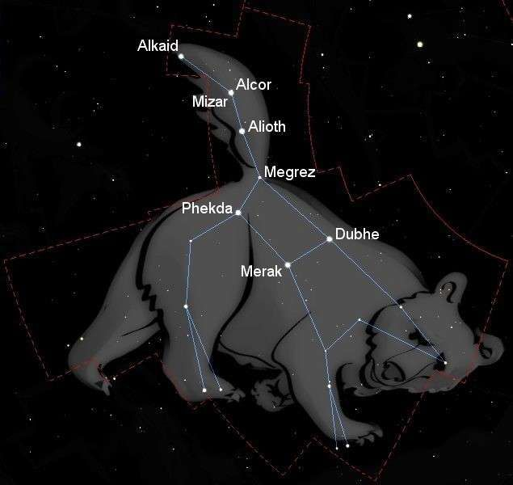
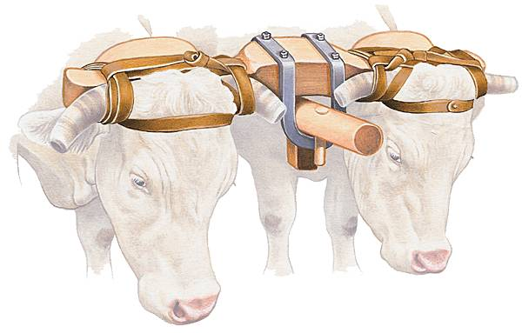
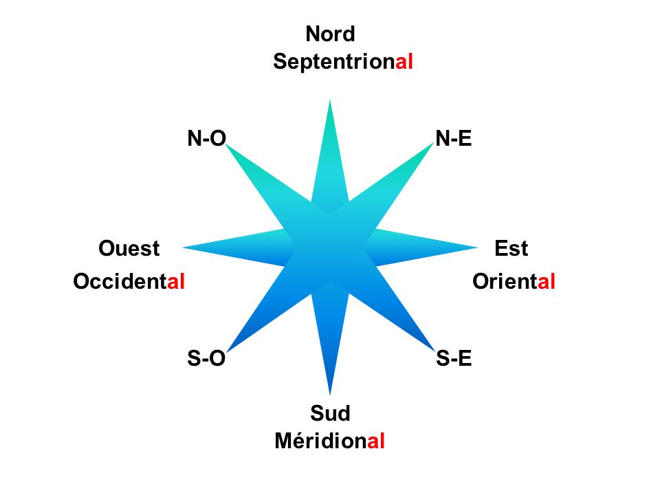
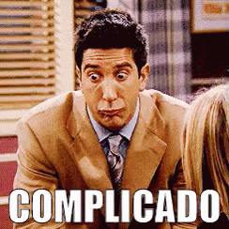
POURQUOI ?
L’étoile polaire indique le Nord. Dans le Chariot de la Grande Ourse, les 4 étoiles forment les roues du chariot, et les 3 le timon, les chevaux ou les bœufs ; au lieu de dire un chariot et trois bœufs, ils dirent les 7 bœufs, septem triones
Du latin occidens signifiant « soleil couchant »
Du latin oriri, « naître », qui désigne l'endroit où le soleil se lève
Du latin meridies signifiant « sud »

Slide 15
Afrique septentrionale
Afrique occidentale
Afrique orientale
Afrique centrale
Afrique australe ou méridionale

Slide 17
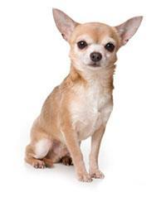
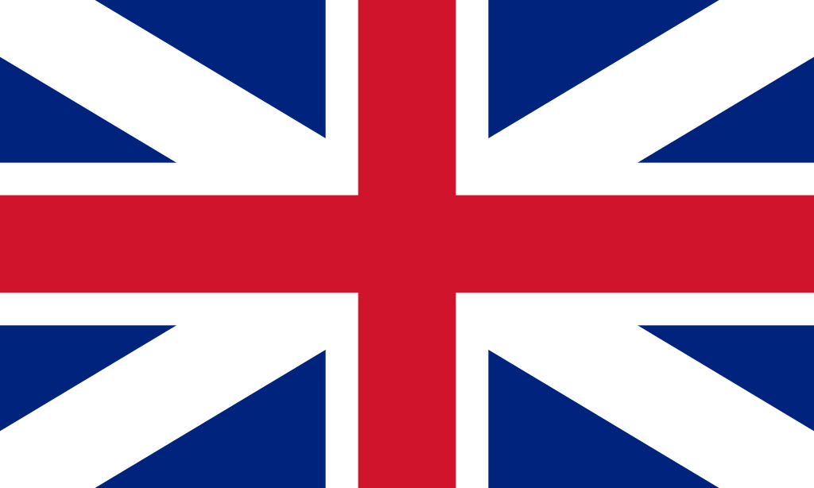
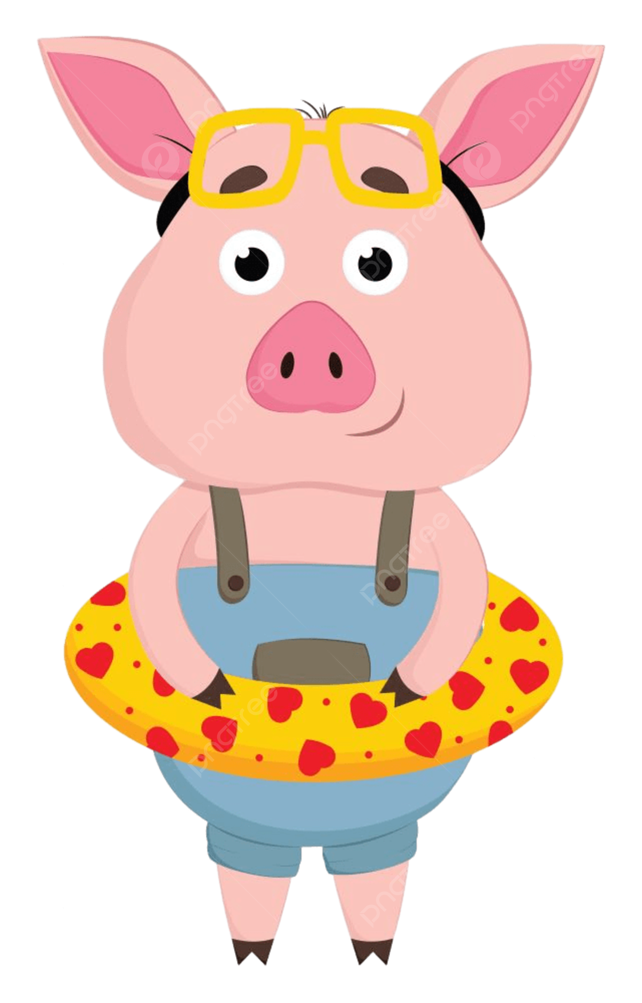
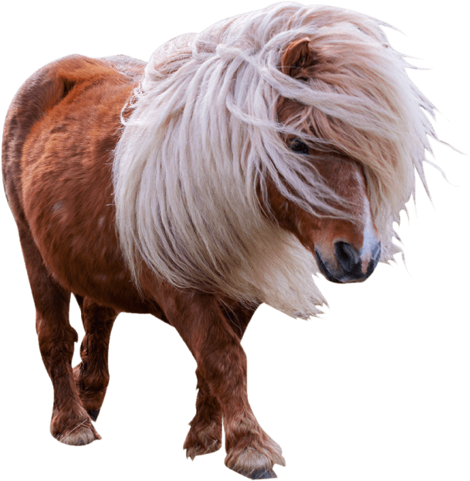
Niveau MONDE 1
Passe par l’Angleterre et coupe les Pyrénées en 2
Cercle polaire arctique
Ouest
Est
Sous la barbichette de la Floride
Dans « Cancer » et dans « arctique », il y a moins de lettre que dans
« Capricorne » et « antarctique ». Ils sont plus légers, et ne coulent pas !
Tropique du Cancer
Nord
Équateur 0°
Bosse du chameau
Gâchette de l’Afrique
Coupe l’Indonésie en 2
Méridien de Greenwich 0°
Sud
Tropique du Capricorne
Sous les fesses de Madagascar
Cercle polaire antarctique

Slide 18
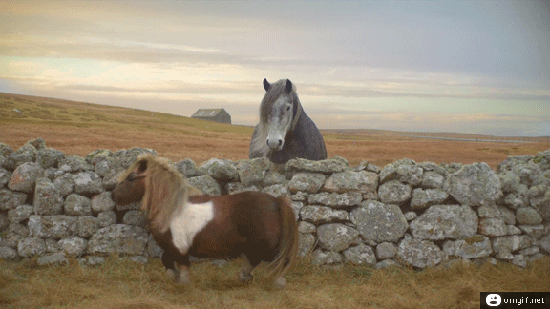

Slide 19
Niveau MONDE 1
Ouest
Est
Cercle polaire arctique
Tropique du Cancer
Afrique septentrionale
Nord
Afrique centrale
Équateur
Équateur
Sud
Méridien de Greenwich
Afrique méridionale ou australe
Australie occidentale
Australie orientale
Tropique du Capricorne
Cercle polaire antarctique

Slide 20
Niveau MONDE 1

Slide 21
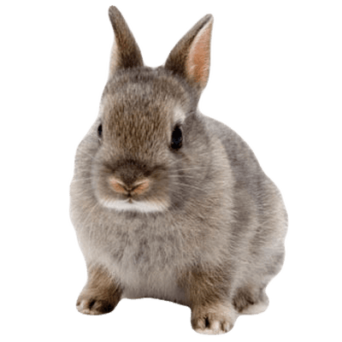
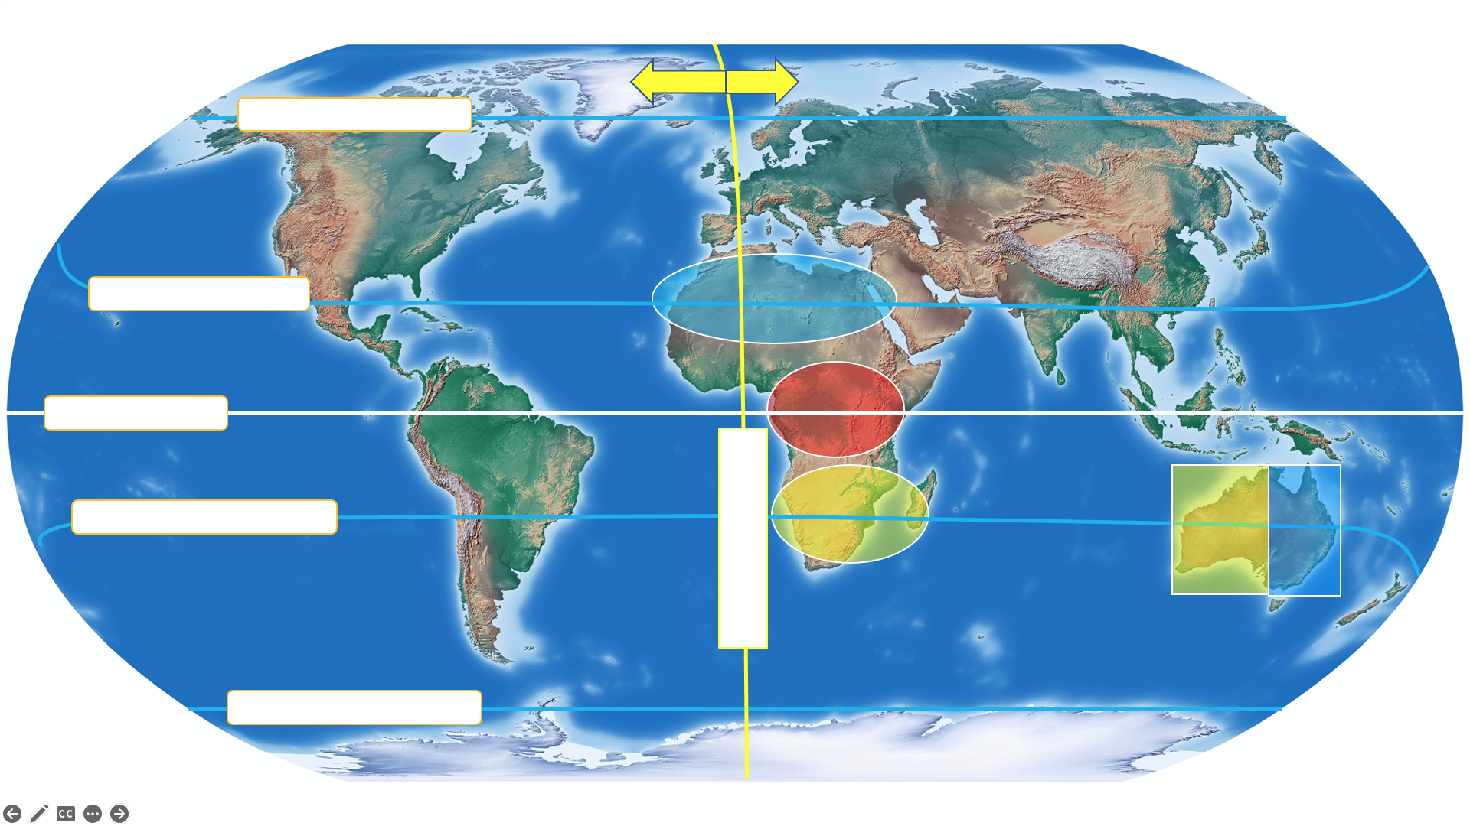
Niveau MONDE 1
Vers l’Est
Vers l’Ouest
Équateur
Méridien de Greenwich
Tropique du Capricorne
Tropique du Cancer
Cercle polaire antarctique
Cercle polaire arctique
Australie Orientale (Australie de l’Est)
Australie occidentale (Australie de l’Ouest)
Afrique Australe (partie Sud de l’Afrique)
Afrique centrale
Afrique septentrionale (partie Nord de l’Afrique)

